Slide 1
República Bolivariana de Venezuela
Ministerio del Poder Popular para la Educación Universitaria
UNIVERSIDAD POLITECNICA TERRITORIAL DE MERIDA «KLEBER RAMIREZ»
PNF Informática
ESTUDIO DE FACTIBILIDAD
Prof: Jimi Quintero
MAYO 2015

Slide 2
Estudio de Factibilidad.
Sirve para recopilar datos relevantes sobre el desarrollo de un proyecto y en base a ello tomar la mejor decisión, si procede su estudio, desarrollo o implementación.
Objetivos de un Estudio de Factibilidad
Auxiliar a una organización a lograr sus objetivos.
Cubrir las metas con los recursos actuales en las áreas técnicas, económicas y operativas.

Slide 3
Factibilidad del Proyecto.
Se refiere a la disponibilidad de los recursos necesarios para llevar a cabo los objetivos o metas señalados. Aquí debe especificar claramente si el proyecto es factible o no. La factibilidad se apoya en 3 aspectos básicos:
Operativo.
Técnico.
Económico.

Slide 4
Factibilidad Operativa.
Se refiere a todos aquellos recursos donde interviene algún tipo de actividad (Procesos), depende de los recursos humanos que participen durante la operación del proyecto. Durante esta etapa se identifican todas aquellas actividades que son necesarias para lograr el objetivo y se evalúa y determina todo lo necesario para llevarla a cabo.

Slide 5
Factibilidad Técnica.
Se refiere a los recursos necesarios como herramientas, conocimientos, habilidades, experiencia, etc., que son necesarios para efectuar las actividades o procesos que requiere el proyecto. Generalmente nos referimos a elementos tangibles (medibles). El proyecto debe considerar si los recursos técnicos actuales son suficientes o deben complementarse.

Slide 6
Factibilidad Económica.
Se refiere a los recursos económicos y financieros necesarios para desarrollar o llevar a cabo las actividades o procesos y/o para obtener los recursos básicos que deben considerarse son el costo del tiempo, el costo de la realización y el costo de adquirir nuevos recursos. Generalmente la factibilidad económica es el elemento más importante ya que a través de él se solventan las demás carencias de otros recursos, es lo más difícil de conseguir y requiere de actividades adicionales cuando no se posee.

Slide 7
Plan de Acción o de Proyecto
Es el momento en que se determinan y se asignan las tareas, se definen los plazos de tiempo y se calcula el uso de los recursos.
Un plan de acción es una presentación resumida de las tareas que deben realizarse por ciertas personas, en un plazo de tiempo específicos, utilizando un monto de recursos asignados con el fin de lograr un objetivo dado. El plan de acción es un espacio para discutir qué, cómo, cuando y con quien se realizaran las acciones.

Slide 8
Plan de Acción
El plan lleva los siguientes elementos:
1. Qué se quiere alcanzar (objetivo)
2. Qué se debe realizar (actividades)
3. Con qué se desea lograrlo (recursos)
4. Cuándo se quiere lograr (en cuánto tiempo)
5. Quién debe realizarlo (responsable)
6. Qué debe haberse logrado (resultados)

Slide 9
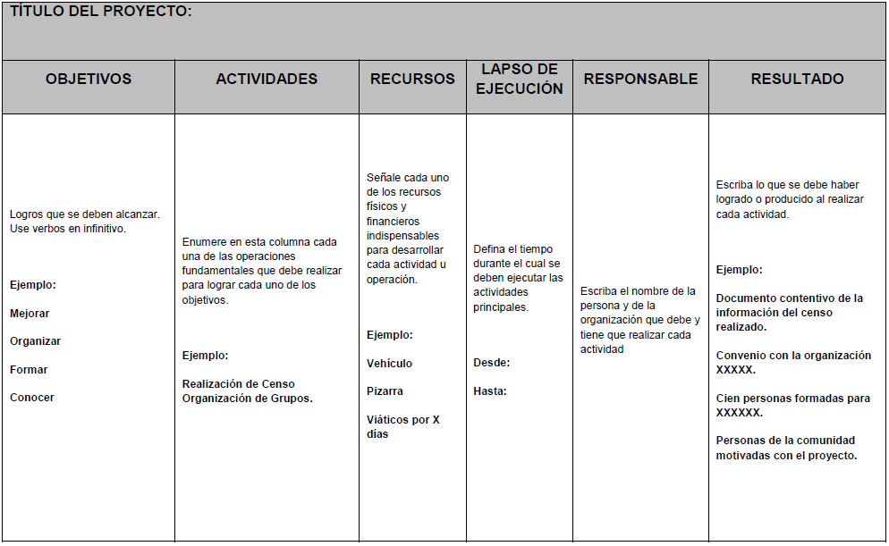
Plan de Acción

Slide 10
Cronograma de Actividades
Es un elemento o parte de un anteproyecto o proyecto que ayuda a determinar la duración de cada una de las actividades a realizar o ejecutar en el mismo. El cronograma de actividades nos sirve para analizar si el proyecto utiliza adecuadamente el tiempo y los recursos.
Para realizar el cronograma de las actividades se utilizan diversas técnicas gráficas, la más simple y utilizada es el “Diagrama de Gantt”,

Slide 11
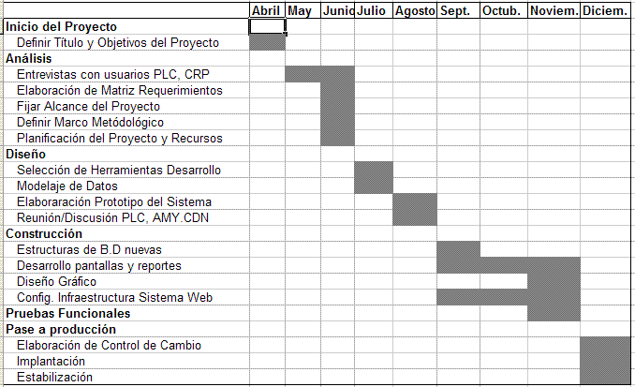
Cronograma de Actividades

